Slide 1
Sociālo pakalpojumu aģentūras Izglītības centrs
Rīga, 2014
„Audžuvecāku un audžubērnu savstarpējās attiecības, disciplinēšana”
Tatjana Uzole, Dr. psych.,
.

Slide 2
Ko visi vecāki vēlas?
Lai bērns būtu normāls, labs
Lai ar viņu var sadzīvot
Lai....

Slide 3
Ko vēlas bērni ?
Lai vecāks būtu
Mīlošs
Taisnīgs
Pastāvīgs

Slide 4
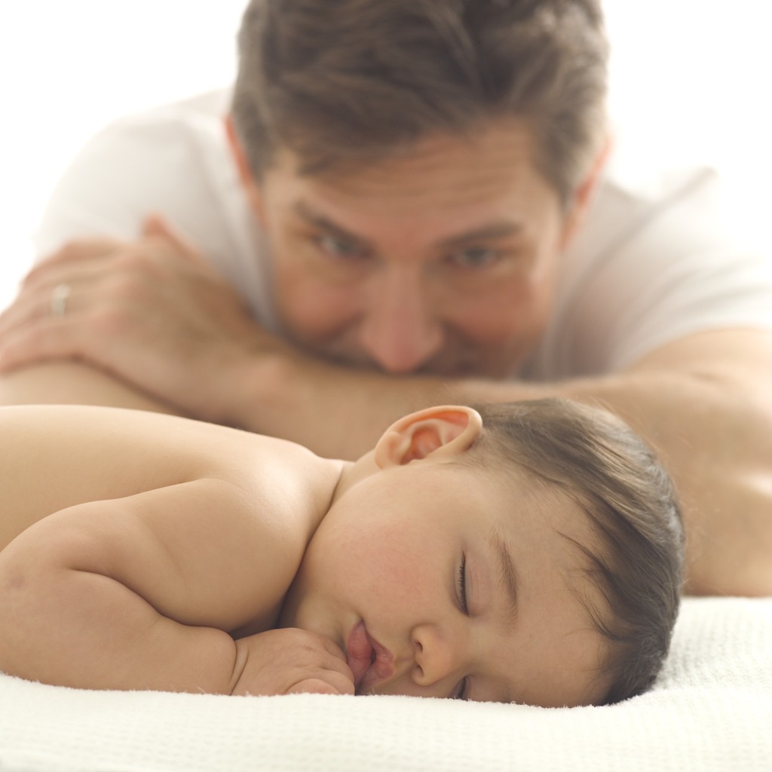
Kāpēc mums nesanāk?
Tās nav viegli!
Mums nav
skaidru vadlīniju
?
Nav pārliecināti par
savu vecāku rīcību,
noteikumiem, lomu;
Paļaujamies uz sevi

Slide 5
Attiecības ar vecākiem Bērni ir vecāku spogulis
Bērni mācās caur identifikāciju un atdarināšanu
Vecāku piemērs. Pretrunīgi vēstījumi
Vecāku autoritāte
No pakļaušanās autoritātei līdz prasmei disciplinēt un organizēt pašam sevi

Slide 6
Problēma
-Vai tu mani dzirdi?
- Kāpēc tu neklausies?
Bērna vissvarīgākais jautājums vecākiem:
”Vai tu mani mīli?”

Slide 7
Attiecības

Slide 8
Veselīga cilvēka psihiskās dzīves nepieciešamība ir veidot tuvas, noturīgas ilglaicīgas emocionālas attiecības ar citiem cilvēkiem.

Slide 9
Cilvēku fundamentālas vajadzības (Human needs)
vajadzība pēc drošam attiecībām ar citiem;
pēc piederības un mīlestības;
vajadzība būt saprastam un atzītam.

Slide 10
Attiecības var “būvēt” vai “graut”
.

Slide 11
Attiecības - līdzdalība otra cilvēka dzīvē
Komunicējam ar otra garu
(paceļam, pazemojam)

Slide 12
Attiecību elementi
1. Mīlestība - visu piedodoša
2. Uzticība – ļoti trausla
3. Cieņa vai godāšana – ļoti svarīga
4. Izpratne vai zināšanas – nepieciešams ilgs laiks

Slide 13
Bērns būs vesels, ja audzināšanā tiks saglabāts līdzsvars: disciplīna - mīlestība.
Ar ko jāsāk?

Slide 14
Bērnu veiksmīgas audzināšanas pamatā ir mīlestība
Mīlestība ir tuvu attiecību pamats, līme.

Slide 15
Mīlestība

Slide 16
Ģimene – ir vieta, kur mācas mīlestību un tuvību

Slide 17
Mīlestības pieredze
Mīlestības pieredze
Mīlestības pieredzes trūkums
Uzticēties
Pieķeršanās (veidot saikni ar cilvēkiem)
Drošības izjūta (drosme)
Rūpēties
Emocionāla drošība attiecībās, spēja veidot sirsnīgas attiecības
Neuzticība
Neveselīga pieķeršanās. Distancēšanās
Nedrošība
Nespēja rūpēties
Nedrošība attiecībās,
Nespēja veidot sirsnīgas attiecības

Slide 18
Emocionālas vienotības pieredze bērnībā un turpmākajā dzīvē
Prot atšķirt labo no ļauna.
Spējīgs lūgt un sniegt palīdzību.
Var pārvarēt neveiksmes;
tikt galā ar stresu;
optimisms
( cerība)
Pozitīva attieksme pret sevi;
laba pašsajūta.
Nebaidās palikt vienatnē.
Stiprs pamats tālākam attiecībām ar citiem cilvēkiem
Sasniegumiem ir jēga.
Uzticība pasaulei, sev, citiem.
Līdzjūtība, mīlestība.
Mīlēts, pieņemts, augsti vērtēts
(emocionāla krātuve ir pilna)

Slide 19
Cilvēki, kuri nespēj nodibināt emocionālus kontaktus, dzīvo nepārtrauktā emocionāla bada stāvoklī.
Viņiem ir kliedzoša vajadzība, kas netiek apmierināta.
( H Klauds .Dziedienošas attiecības , 71 lpp)

Slide 20
Eksperiments ASV (1945) patversmē dzīvojošie bērni
Fizioloģiskas vajadzības apmierinātas:
pabaroti, sausi, rotaļlietas, med.aprūpe.
Bet tikai daži tika ņemti uz rokām un apmīļoti: kontakta trūkums.
Rezultātā:
Augsts saslimšanas līmenis
Psihiskā aizture

Slide 21
Mīlestība
Mīlestība – mūsu bērniem ir jājūt (fiziski) un jāzina (verbāli), ka viņi tiek mīlēti ar to īpašo mīlestību, kas nav atkarīga no viņu uzvedības un ar ko nevar manipulēt.

Slide 22
Bērnam ir vajadzīga jūsu uzmanība, ja viņš nesaņems pozitīvu uzmanību, viņš dabūs negatīvu uzmanību (slikti uzvedīsies, slimo).

Slide 23
Kā izrādīt mīlestību?

Slide 24
Apskāvienu labums:
Apskāvieni ir daudz vairāk nozīmīgi, nekā tiek uzskatīts
Pētījumi pierāda, ka apskāvieni cilvēkam palīdz gan psiholoģiski, gan fiziski
Luīzas Heijas vārdiem, dienā nepieciešami :
Četri apskāvieni, lai cilvēks izdzīvotu,
Astoņi apskāvieni, lai uzturētu cilvēkā dzīvotgribu,
Divpadsmit apskāvieni lai cilvēks augtu un attīstītos.

Slide 25
Dabiskais endorfīna līmenis
20. gadsimta 70-tajos gados zinātnieki sāka pētīt ķīmiskās vielas - endorfīnus, kuri tika atklāti cilvēka asinsritē un nervu sistēmā
.
Endorfīni ir morfijam līdzīga viela, kura pazemina sāpju intensitāti un rada eiforijas sajūtu organismā.
Pētījumi pierāda, ka šis dabiskais narkotiku līmenis, ko izstrādā smadzenes un nervu sistēma, paaugstinās, kad mēs apskaujamies.

Slide 26
Mīlestība - patiesas uzmanības izrādīšana – tāda, kādu mēs to gaidām no saviem partneriem.

Slide 27
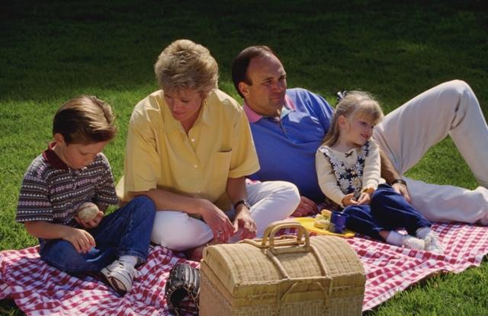
Tuvu attiecību atslēgas
koncentrēta uzmanība
acu kontakts
pieskārieni
ieklausīšanās
regulāra saskarsme
( runāšana, klausišanās)
Kopīgs ēdiens,
Laiks pirms gulētiešanas
lieliem un maziem
Attiecību Banka
Mīlestība + Laiks
bez nosacījumiem
speciāli atvēlētais laiks

Slide 28
Mīlestība ir visvērtīgākā dāvana
Pārliecība, nostādne:
Slikta bērna uzvedība nav par iemeslu tam, lai viņu nemīlētu!
.

Slide 29
Pašas skaistākās acis ir tam, kurš skatās uz tevi ar mīlestību un nav svarīgi, vai tās ir pelēkas vai zaļas!

Slide 30
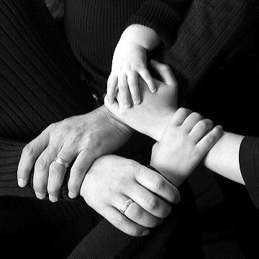
Mīlestība
Pieņemšana un cieņa
Piedošana
Uzmanība un interese
Atbalsts
Palīdzība
Disciplinēšana

Slide 31
Disciplīna

Slide 32
Ko nozīmē disciplinēt?

Slide 33
Vecāki
Bieži neizprot
disciplīnas jēgu;
saikni starp mīlestību un disciplīnu;
Uzskata sodu par disciplīnu, bet tā ir tikai daļa no procesa .

Slide 34
Kā tu zināji, ka vecāki tevi mīl?
Disciplinēja

Slide 35
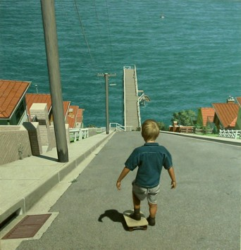
Disciplīna – ir mīlestības veids
Drošība veiksme dzīvē,
braukšana pēc
noteikumiem
Lutināšana , visatļautība nav mīlestība

Slide 36
Disciplīna
Vārds “disciplīna” no latīņu vārda nozīmē pamācīšanu
Disciplīna – tas nozīmē mācīt bērniem, kā uzvesties, līdz viņi paši spēs kontrolēt savu uzvedību.

Slide 37
Disciplīna dod bērnam
līdzsvaru,
attīsta atbildību,
spēju sadzīvot ar citiem un ar sevi,
prasmes sasniegt rezultātos.

Slide 38
Disciplīna –pozitīvs jēdziens
Disciplīna ir labs vārds!( domā ka negatīvs)
Disciplīna ir sarežģīts process!
“Kas man par to būs?”
Ja es negribu pakļauties, man būs jādzīvo kaut kur citur.

Slide 39
Disciplīna - pozitīvs jēdziens
Disciplīna – ir mīlestības sastāvdaļa.
Visslābākais veids kā parūpēties par bērna nākotni.
Disciplīna ir veids, kā pasargāt no lielākām bēdām, atgriezt uz pareizā ceļa,
Motivācija disciplinēšanai - vienmēr ir mīlestība.

Slide 40
Disciplīna - pozitīvs jēdziens
Mērķis ir formulēt labu uzvedību.
Īslaicīgi pārdzīvojumi, bet ilglaicīgs prieks
Nebaidīties, skatīties perspektīvā, lai nākotnē viņi nesāpina sevi un citus!!!
Lai dusmojas tagad! Pēc tam pateiks “paldies”
“Jā esmu tirāns, tāpēc ka mīlu tevi!!!”

Slide 41
Disciplinēšana . Autoritāte
Jūs nosakāt noteikumus, robežas ( līnijas, kuras nevar pārkāpt)
Ko drīkst – ko nedrīkst
(Es esmu galvenais, ne stiprākais, bet galvenais)
Jūsu vārds ir likums.
Jūsu vārdi sakrīt ar rīcībām.
Jūsu “jā” vienmēr ir “jā un “nē” ir “ nē”

Slide 42
Disciplīna. Pienākumi
Vecāku pienākums
Definēt robežas: To, ko nedrīkst
Es esmu galvenais, ne stiprākais, bet galvenais
cieņa tētim un mammai
Uzraudzīt. Sekot izpildei: Klausīties, ko jūs sakāt un izpildīt
Stop!!!
. Bērna galvenais pienākums
Paklausīt; nevis aiz bailēm, bet ar mīlestību un uzticību.

Slide 43
Kā efektīvi disciplinēt
Nebaidīties ierobežot. Stingrs “ Nē”
Jūsu loma nav “savs puisis”
Ja jums liekas, ka esat pārāk stingrs, tā var būt ir taisnība, prasiet palīdzību no malas,
Dodiet viņiem nevis to, ko viņi vēlas, bet to, kas viņiem vajadzīgs!

Slide 44
Bērni prot labāk regulēt vecākus, nekā vecāki bērnus!
Bērniem ir 100 veidu, kā panākt savu!
Vai es patiešām mācu bērnu paklausībai?

Slide 45
Reaģēt uz pārkāpumiem! Nekad neatstāt bez ievērības.

Slide 46
Sauciens no pagalma:
-Iznāksi?
Nē!
Kāpēc?
Vecāki nosodīja! Teica 2 nedēļas..... Tātad 2-3 dienas...
-Kāpēc tu tā domā?
- Es zinu.

Slide 47
Disciplināra rīcība ietekmē Dusmas- nē!

Slide 48
Disciplīnas mērķis ir paklausība

Slide 49
Paklausība un bērna attīstības līmenis
Disciplīnas mēri atbilstoši vecumam
0 –5 g. Noteikumi kas ir labi, kas ir slikti
Tāpēc, ka es teicu rīcības
5-7 g. . Noteikumi – mīlestība, paskaidrojiet, kāpēc
Tāpēc ,ka es tevi mīlu vārdi
11 – 12 gadi.
Kā tu domā? Kontrakti. Piekrišana. Kādai jābūt tavai istabai? (kartībā). Pats izdomā, kādas sekas būs, ja tu nedarīsi, to, kas jādara. Dodiet viņam atbildību!

Slide 50
Pavēle – lūgums?
Saturs un forma
Vārdi
Intonācija

Slide 51
Vecāku rīcība uzvedības pārkāpšanā:
Jāskatās acīs, runāt mierīgā, stingrā balsī;
izteikt norādījumus skaidri un vienkārši;
tikai vienu reizi;
saglabāt mieru un savaldību;
veidot pēctecību un konsekvenci;
pārrunāt pārkāpumu un izteikt cerību par pārmaiņām.
PAKLAUSĪBA ATTĪSTĀS PAKĀPENISKI

Slide 52
Kā efektīvi disciplinēt?
Brīdināt
Disciplinēt
Pārrunāt
Pārrunāšana: Dot iespēju apzināt savu uzvedību
Dalīties ar savām jūtam ( jums sāp)
Uzvedība ≠ personība
Bērniem ir jāpaskaidro, ka slikti ir nevis viņi, bet gan viņu uzvedība.

Slide 53
Grūtākā dilemma
Varam darīt visu pareizi – neizaug tādi, kādus mēs gribam.
Biežāk piepildās
Varam nedarīt neko - izaugs labi.
Retāk piepildās.
Risinājums:
Mēs esam atbildīgi par saviem darbiem.
Bērns ir atbildīgs par savām rīcībām.

Slide 55
Kā atveseļot attiecības
Palūgt piedošanu par kļūdām
Atrast laiku mīlestībai
es mīlu tevi un man ir svarīgi viss, kas ar tevi notiek!
Iedrošināt viņu
Atbalstīt viņus
Dalīties dzīves pieredzē
(ar kļūdām, veiksmēm)

Slide 56
Vecākiem ir jāpavada laiku ar bērniem –būs rezultāts!
Vecākiem ir jāatrod mīlestības
beznosacījuma avotu - būs rezultāts!
Vecākiem ir jālasa Gudrības grāmatu -būs rezultāts!

Slide 57
Paldies par uzmanību!
Ar cienu, Tatjana Uzole

